Slide 1
Formation des Arbitres U16
Secteur Toulouse et Comminges
SAISON 2015-2016

Slide 2
Responsable de la formation
Arthur MOREAU
Virginie OTAL
Contact:
arthurmoreau@basketcd31.com

Slide 4
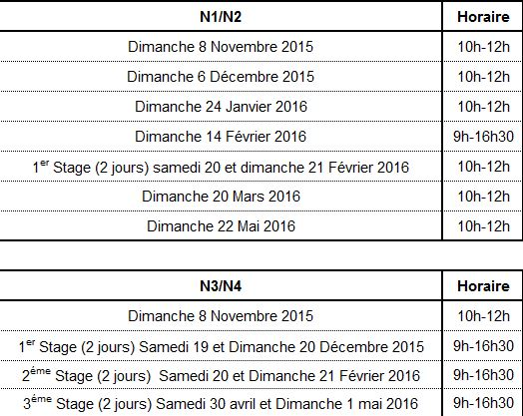
Dates des journées et stages
Les lieux seront communiqués ultérieurement

Slide 5
N1
Accès de plein droit par inscription préalable
Les formations se dérouleront une fois par mois le dimanche matin de 10h à 12h. Il y aura également un stage de deux jours.
Possibilité de s’exercer sur le Tournoi de Noël du Mini-Basket (suivant le nombre de places) ainsi que sur des tournois de fin d’année.

Slide 6
N2
Accès de plein droit depuis le N1
Les formations se dérouleront une fois par mois le dimanche matin de 10h à 12h (même créneau que les N1). Il y aura également un stage de deux jours.
Possibilité de s’exercer sur le Tournoi de Noël du Mini-Basket (suivant le nombre de places) ainsi que sur des tournois de fin d’année.
Une évaluation de compétences sera mise en place sur la base de coaching sur les tournois.

Slide 7
N3
Accès de plein droit après validation du N2
Les formations se dérouleront sous la forme de trois stages de deux jours
Possibilité de s’exercer sur des tournois de fin d’année.
L’évaluation des compétences se fera sous la forme de QCM et de coaching sous les différents stages.

Slide 8
N4
Accès de plein droit après validation du N3
Les formations se dérouleront sous la forme de trois stages de deux jours
La formation assure aux stagiaires un accompagnement et une préparation spécifique pendant la saison au nouvel examen d’arbitre départemental. Cet examen se déroule en fin de saison.

Slide 9
Validation de l’officiel
De ce fait, l’arbitre stagiaire sera officialisé une fois qu’il aura terminé le cursus de formation en ayant validé:
N1 – N2 – N3 – N4
Si la validation ne peut se faire sur l’année du seizième anniversaire, le stagiaire sera invité à poursuivre son cursus en formation initiale.

Slide 10
Modalités financières
La formation des arbitres U16 est complètement prise en charge par le comité départemental de la Haute-Garonne cette saison 2015-2016.
Un chèque de caution sera demandé en début de saison de 100 euros par enfant qui sera encaissé si le stagiaire ne se présente pas à un nombre important de journées ou de stages durant l’année (voir réglementation).

Slide 11
Réglementation
Pour qu’une formation soit validée en ce qui concerne la charte d’arbitrage, les stagiaires inscrits devront participer à au moins 50% des formations.
Rappel
Catégories N1/N2
6 journées et 1 stage de deux jours sur l’année
Catégories N3/N4
2 journées et 3 stages de deux jours sur l’année

Slide 12
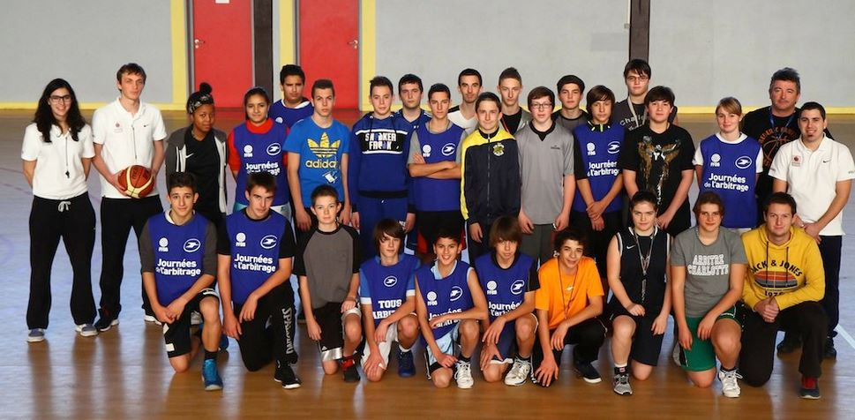
Responsable de la formation
Merci pour votre lecture. A bientôt sur les terrains !

